Slide 1
Гипотеза – научное предположение.

Slide 2
Проверка домашнего задания.
№ 591(б)
12/143, 20/1, 1/80, 1/100, 1, 10/5= 2/1, 10/12=5/6.
№ 592( г, д)
г) 4/25
д) 0,4.
8-9 правильных ответов « 5»
6-7 правильных ответов «4»

Slide 3
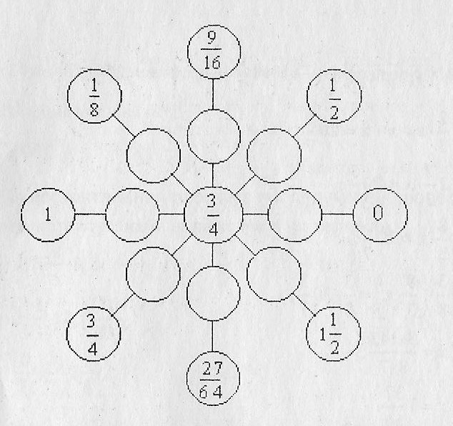
Устная работа.
Как из числа, записанного в центре, можно получить числа, записанные на концах лучей?

Slide 4
Решить уравнения.
15х = 45,
0,5х = 2,5,
⋅ х =

Slide 5
Деление дробей.

Slide 6
Гипотеза.
2
Чтобы разделить дробь на дробь можно, умножить делимое на дробь обратную делителю.
Выполните деление: : =
2 : 1 =
: 6=

Slide 7
В классе.
№ 596 (а, в, ж, л)
№ 596 ( б, г, е, н) –самостоятельно
б)4/45; г) 9/20; е) 7/16; н) 50/33
4 правильных примера «5»
3 правильных примера «4»
№ 597
№ 599

Slide 8
Первичный контроль знаний.
a | 5/7 | 7/12 | 6/7 | 6/7
b | 3/8 | 9/10 | 3 | 6/14
a : b

Slide 9
Проверка таблицы
a | 5/7 | 7/12 | 6/7 | 6/7
b | 3/8 | 9/10 | 3 | 6/14
a : b | 40/21 | 35/54 | 2/7 | 2
4 правильных примера «5»
3 правильных примера «4»

Slide 10
Итог урока
Поставить себе оценки за урок в лист самооценивания.
Я узнал….
Могу объяснить …
Могу решать …
Вызывает затруднение…

Slide 11
Домашнее задание
П.17 ( правило)
№ 633( а-д)
№ 634(а)

Slide 12
Спасибо за урок.

